Slide 1
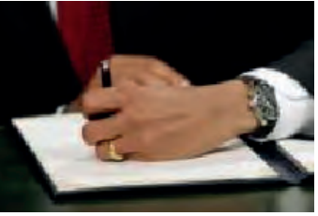
Français
10-e
Thème:
Être gaucher ...

Slide 2
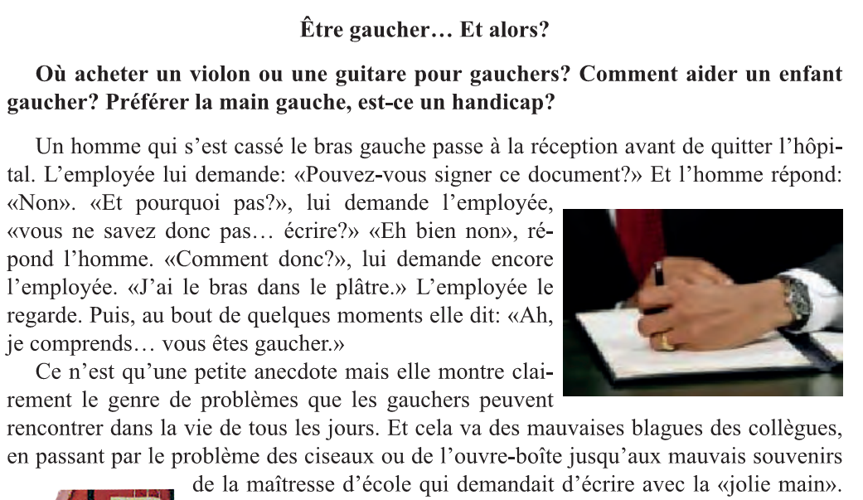
p. 127

Slide 3
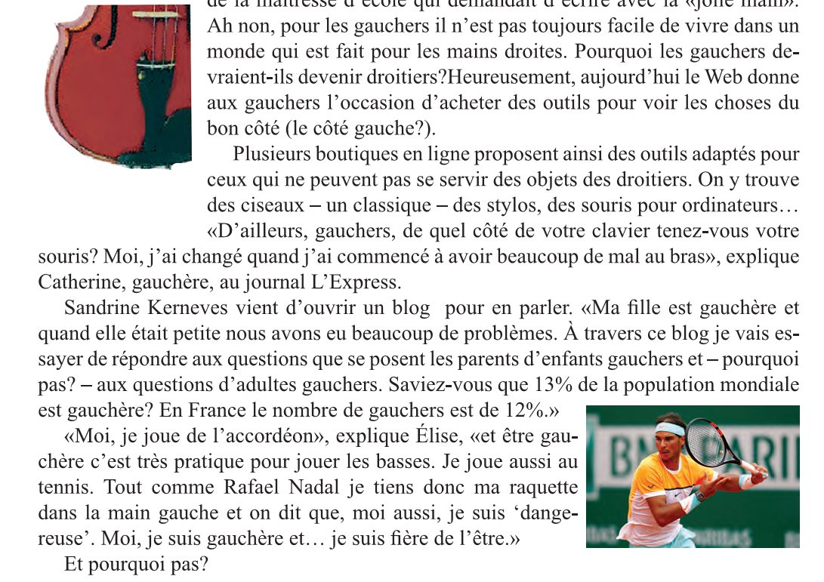


Slide 4

Vocabulaire
un gaucher/une gauchère –
un handicap -
la réception -
signer -
le plâtre -
une blague -
une boutique en ligne -
d’ailleurs -
essayer -

Slide 5
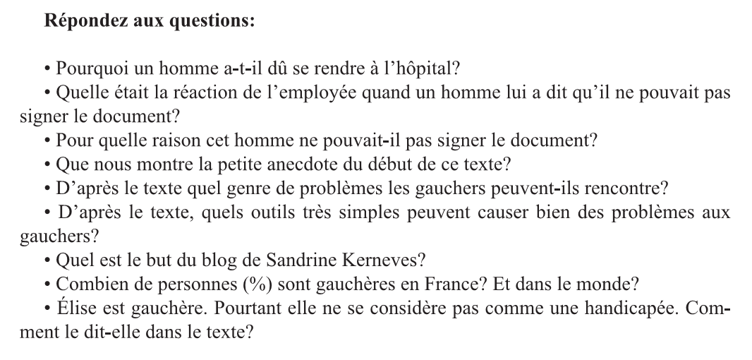

Slide 6
Réponses
Parce qu’il s’est cassé son bras.
Elle a dit qu’elle comprend ce qu’il est gaucher.
Il est gaucher.
C’est ce que les gauchers ont toujours des problèmes dans la vie.
Ils ne peuvent pas se servir des outils des droitiers.
Ce sont les ciseaux, l’ouvre-boîte.
Elle veut essayer aider les parents des enfants gauchers et aussi les adultes gauchers.
En France, 12 % de gens sont gauchers. Dans le monde, c’est 13 %.
Elle joue de l’accordéon et être gaucher c’est utiles jouer les basses. Elle joue aussi au tennis et elle tient la raquette à la main gauche comme rafael Nadal.

Slide 7
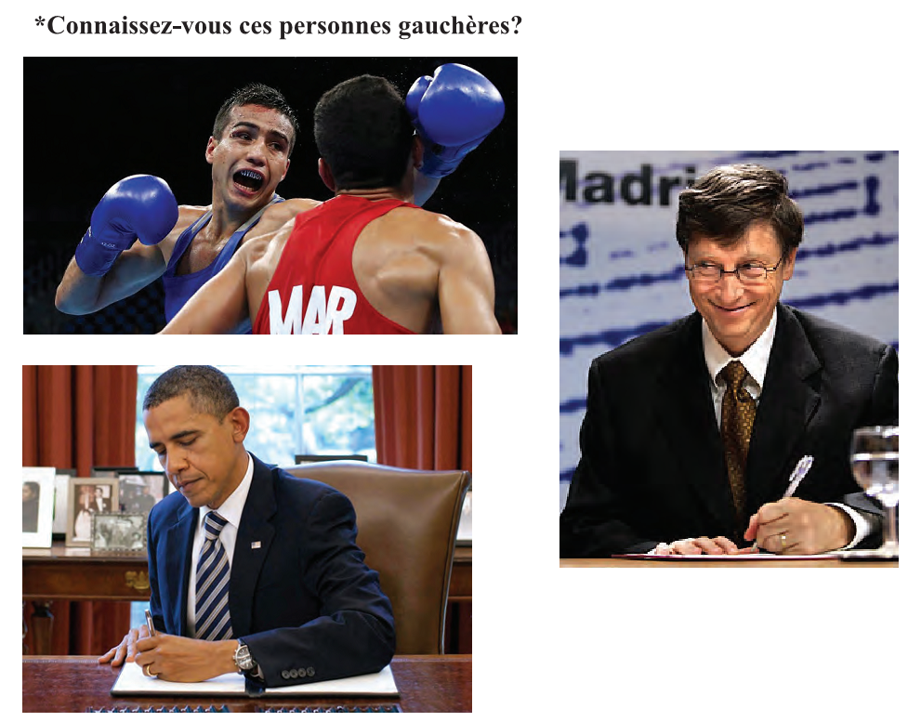
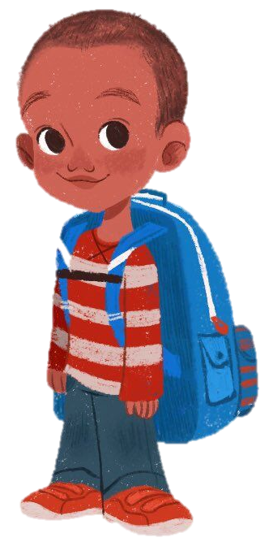

Slide 8

J’ai un stage à faire
1
À quel âge on effectue un stage en France?
2
Quelle est la spécialité du CV de Cézar?
Quelle profession Cézar enviage-t-il pour son avenir?.
3
Le système éducatif dans votre pays prévoit-il des stages professionnels pendant les études secondaires?
4

Slide 9

1
Réponses:
1. En France, on effectue son premier stage en classe de 3-e.
La journaliste parle de Cézar qui habite en banlieue parisienne et qui a 14 ans.

Slide 10
2
Relisez l’article.
Dites quelle est la spécialité du CV de Cézar (ce qui est inhabituel pour un CV).
D’après les informations rapportées par la journaliste, imaginez le CV de Cézar: quelles sont les différentes parties?
Réponses:
La spécialité du CV de Cézar est ce qu’il a obtenu son attestation scolaire de sécurité routière et est arrivé deuxième au concours de mathématiques « Kangourou ».

Slide 11
3
Répondez en citant des extraits de l’article.
Est-il facile d’obtenir le stage cité?
Quelles sont les stratégies utilisées par les élèves pour trouver leur stage? Comment Cézar a-t-il procédé?
Quelle profession Cézar envisage-t-il pour son avenir?
Réponses:
Ce n’est pas facile d’obtenir le stage cité.
Les parents demandent à leurs voisins, amis, amis d’amis pour que leurs enfants trouvent une place. Cézar a envoyé une lettre de motivation - son CV à une journaliste.
Il envisage le journalisme.

Slide 12
4
Répondez aux questions
Que pensez-vous de l’obligation d’effectuer un stage « d’observation en milieu professionnel » à l’âge de 14 ans?
Le système éducatif dans votre pays prévoit-il des stages professionnels pendant les études secondaires? À quels niveaux d’études, dans quel cadre?
Réponses:
Je pense que ça ne doit pas être obligatoire d’effectuer un stage à 14 ans.
Le système éducatif de notre pays ne prévoit pas des stages professionnels pendant les études secondaires. C’est après l’école secondaire qu’on peut faire le stage professionnel.

Slide 13
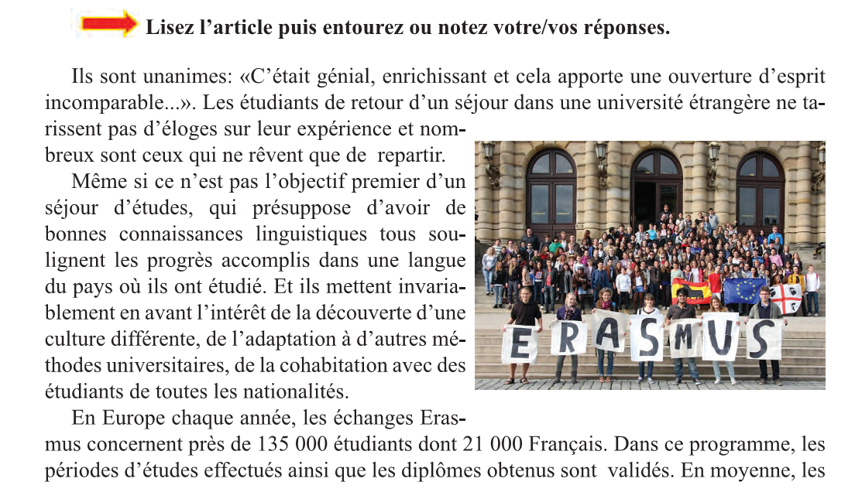
p.p. 130-131

Slide 14
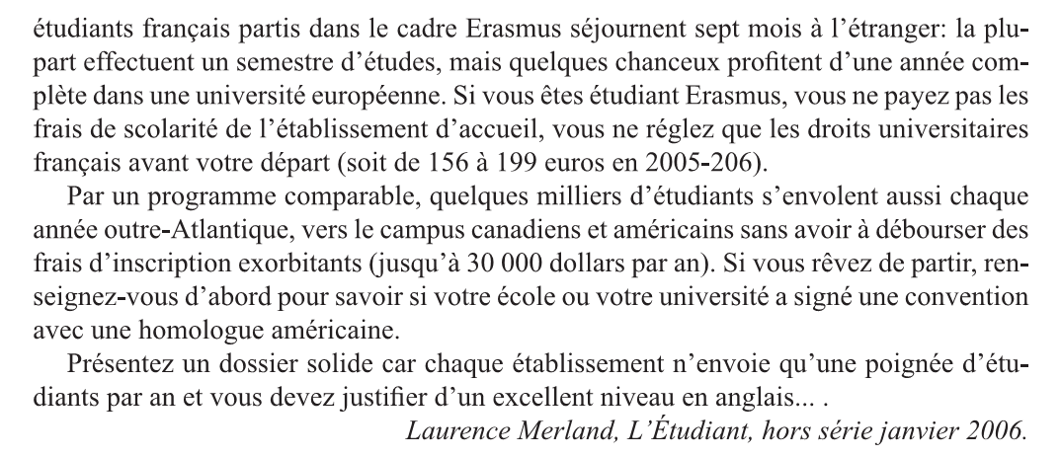

Slide 15
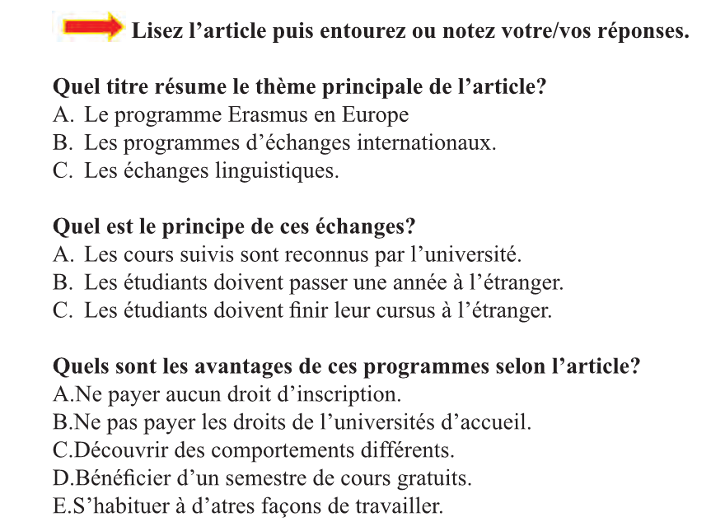


Slide 16
Notez les trois conditions pour un départ outre-Atlantique.
Ne pas débourser des frais d’inscription exorbitants (30000 dollars par an);
savoir si l’université a signé une convention avec une homologue américaine;
Présenter un dossier solide.

Slide 17
2. Relevez deux phrases du texte qui montrent la satisfaction des étudiants.
Ils sont unanimes: « C’est génial, enrichissant et cela apporte une ouverture d’esprit incomparable ».
Les étudiants de retour d’un séjour dans une université étrangère ne tarissant pas d’éloges sur leur expérience.

Slide 18

Lire le texte (p.p. 130-131), apprendre le vocabulaire,
noter les réponses
Devoir

Slide 19

Pour votre attention!

